Slide 1
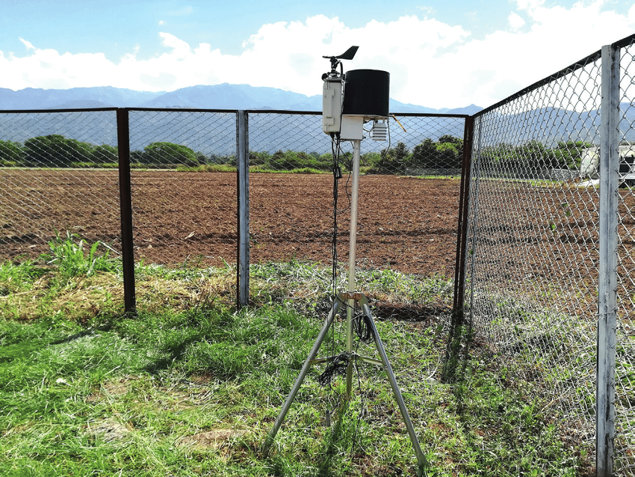
ESTACIón meteorológica

Slide 2
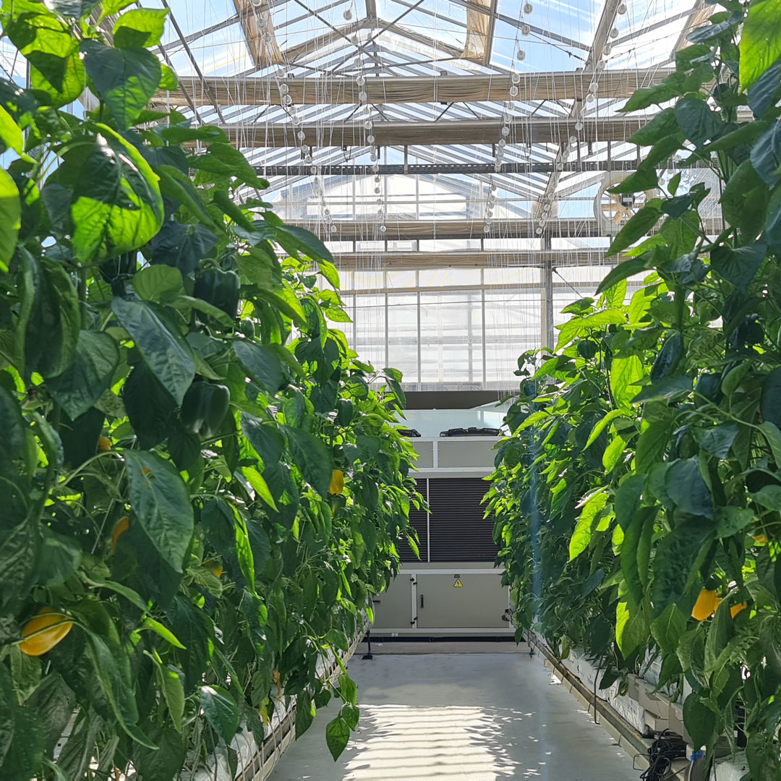
Descripcion y necesidad:
En pocas palabras, una de las necesidades por el cual se armaria una estación meteorológica, seria la posibilidad de obtener datos en tiempo real sobre la temperatura y la humedad en tu ubicación. Esto puede ser útil para actividades al aire libre o para el cuidado de plantas en tu jardín.

Slide 3
Items que se utilizarán en el Desarrollo:
Placa Arduino (puede ser como alternativa esp32 ya que es compatible con el software de Arduino)
IDE (se usará el wokwi o Arduino alternativamente)
Resistencias
Protoboards
Sensores
BMP28 (sensor de presión barómetrica)
DHT22 (sensor de temperatura)

Slide 4
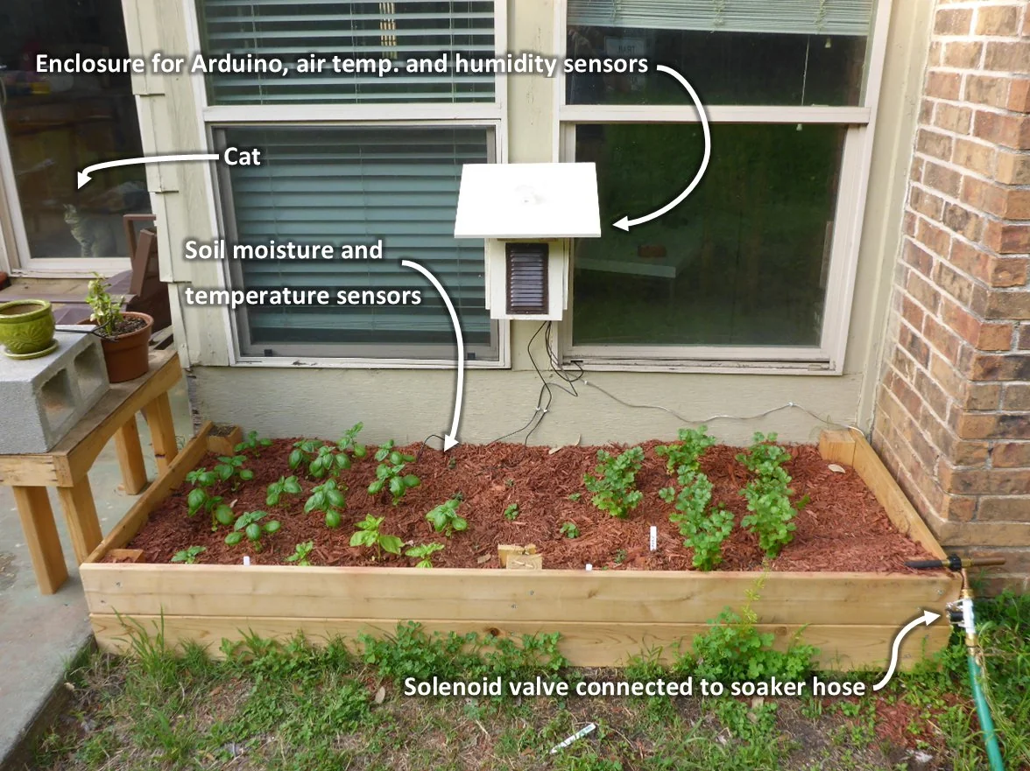
Pasos del medidor
Poniendo en ejemplo el jardín, se tendrian en cuenta los datos biométricos y de temperatura necesario de las plantas. Para luego a la hora de armar el Proyecto se pueda colocar dichos parametros, para cuando se cumpla estos valores empiece a funcionar y controlar/monitorizar el ambiente de las plantas

